Slide 1
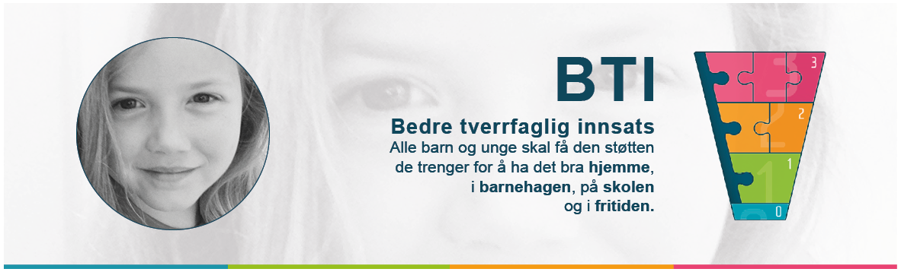
BTI-samling våren 2022
26. April 2022

Slide 2






Notes:
Våre hverdager er fylt av badeballer! Og badeballene er bilde på problemstillinger som vi skal være med å løse.
Skal vi lykkes med tidlig innsats, skal vi finne tiltak som hjelper - må vi som fagpersoner først finne ut hvordan det ser ut for dem som har skoene på. Vi må flytte oss over til den andre siden, se på hvordan badeballen ser ut fra barnets perspektiv, og fra foreldrenes perspektiv. Og så flytter vi oss tilbake til vårt eget faglige perspektiv når vi veileder eller tar avgjørelser.
Det vi noen ganger ikke vet er at det finnes andre fagpersoner som ser andre sider av badeballen. Eller vi tror at vårt bilde av badeballen er det som er sannheten, og vi irriterer oss over at de som står på baksiden av ballen ikke gjør det vi vil de skal gjøre.
Forskning viser nemlig at ulike perspektiver på et utfordringsbilde kan være en stor styrke, siden det bidrar til å få en bredere forståelse av en problemstilling, og det kan gi en større forståelse av hvilke tilbud som er tilgjengelige fra det samlede tjenesteapparatet. Utfordringene som oppstår når de ulike involverte aktørene ikke møter hverandre eller kjenner til hverandres intervensjoner, eller anerkjenner de andre aktørenes kompetanse og forståelse av situasjonen, tror jeg de fleste av oss har kjent på kroppen.
Da strever vi med å finne gode løsninger.
Fra flere ulike tjenester har det kommet innspill på at vi trenger å vite mer om de andre tjenestene - og hva vi kan forvente av hverandre.
Denne samlinga har som mål å gi alle litt mere kunnskap om de andre tjenestene som alle har et ansvar for å bidra til barns beste.
Kanskje vi også kan bli litt mer nyskjerrige på hvordan en badeball kan se ut fra deres perspektiv. Da får vi kanskje øye på nøkkelhullet som kan åpne veien for en løsning.

Slide 3

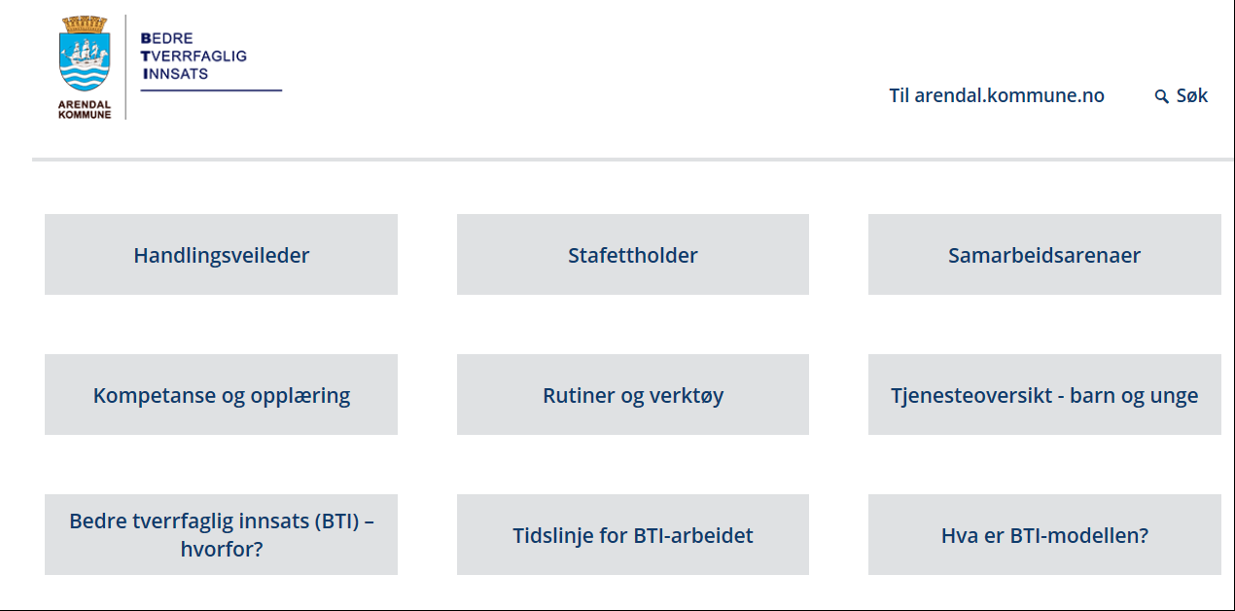
Notes:
Jeg minner om at det finnes en tjenesteoversikt på BTI-siden med oversikt over mange av tilbudene og hvordan dere kontakter hverandre. Til sammen har vi veldig mange muligheter hvis vi bare er nysgjerrige nok til å undersøke sammen hva de kan være.

Slide 4
Kort info om forebyggende plan

Slide 5
Forebyggende plan fra 2022
Kommunen som helhet, og ikke bare barnevernstjenesten, har ansvar for å forebygge omsorgssvikt og atferdsproblemer.
Fra 1.1.2022 innføres et krav om at kommunestyret selv skal vedta en plan for kommunens arbeid for å forebygge omsorgssvikt og atferdsproblemer, (barnevernloven § 3-1)
Dette vil bidra til en overordnet forankring av det forebyggende tilbudet og fordelingen av kommunens ressurser til dette arbeidet. Det vil dessuten være et viktig verktøy for å sikre forpliktende og systematisk innsats for å legge til rette for helhetlige tjenester.
Det er nedsatt en arbeidsgruppe med enhetslederne i Levkår, BTI-leder og psykolog som leder arbeidet. Innspill fra kommunens tjenester og barn og unge hentes inn

Slide 6
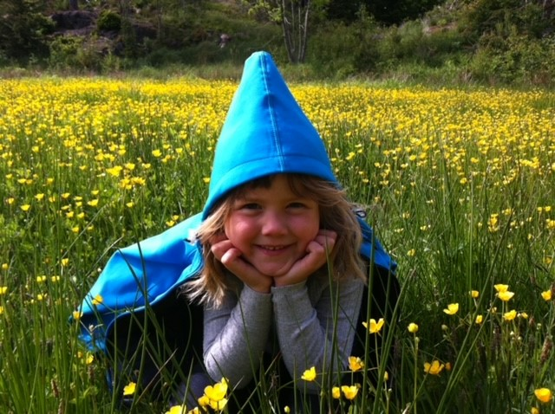
Visjon: Alle barn og unge skal få den støtten de trenger for å ha det bra hjemme, i barnehagen, på skolen og i fritiden
Hjemme
Fritiden
Barnehagen og skolen

Slide 7
Barns behov i sentrum
Alle barn og unge skal få den støtten de trenger for å ha det bra hjemme, i barnehagen, på skolen og i fritiden
Vi kobler vår visjon med trekantmodellen (ICS-modellen)
Hjemme
Fritiden
Grunnleggende omsorg
Sikkerhet og trygghet
Stimulans, veiledning
Følelsesmessig
tilgjengelige
voksne
Nabolag og fritidsaktiviteter
Trygge familieforhold
Bolig, arbeid og økonomi
Sosiale nettverk og integrering
FORELDRES KAPASITET
MILJØ (FAMILIE, NETTVERK)
BARNS UTVIKLING
Barnehagen og skolen
Helse - læring og utdanning - følelser og adferd - sosiale relasjoner
Notes:
Trekantmodellen er baseret på en grunnlggende forståelse av at barnets behov formes i et tett samspill mellem barnets utvikling, foroldrenes kompetanser og familien og nettverket de har rundt seg

Slide 8

Felles verdier, holdninger og barnesyn i Arendal kommune
Alle barn og unge i Arendal kommune skal møtes med
respekt, omsorg og anerkjennelse.
I Arendal blir alle barn og unge inkludert faglig og sosialt i fellesskapet.
De ansatte i Arendal kommune viser åpenhet, ærlighet, engasjement og endringsvilje til det beste for barn og unge. De ansatte tar barn, unge og foreldre/foresatte på alvor og legger til rette for gode relasjoner og godt samarbeid på alle nivå.

Slide 9


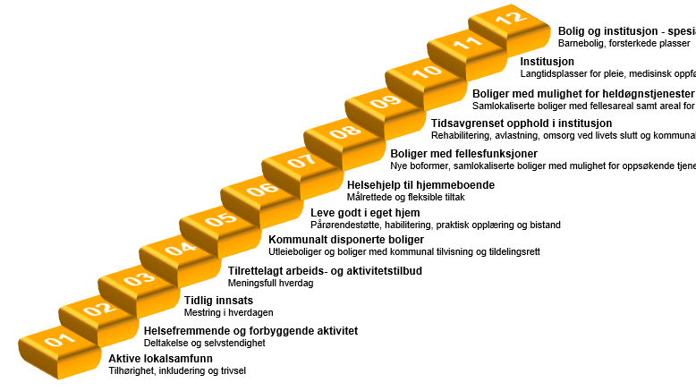
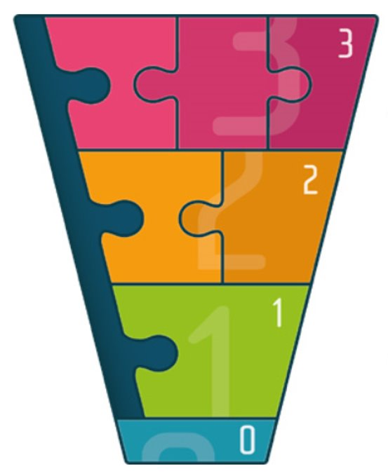
Overordnede strategier for planen
FNs Barnekonvensjon og barns rettigheter
Tidlig innsats / tidlig inn. Heller forebygge enn å reparere.
Kunnskapsbasert utvikling av tjenestene
  Basert på behov blant barn og unge i Arendal
  Se tjenestenes tilbud i sammenheng før nye tiltak innføres
  Implementere tiltak med dokumentert effekt
  Sørge for at medarbeidere har rett kompetanse
  Prioritere forebyggende tiltak nederst i innsatstrappa
Bedre tverrfaglig innsats – BTI modellen for systematisk arbeid med
  Tidlig innsats
  Medvirkning
  Helhetlig og koordinerte tjenester uten avbrudd.

